Slide 1
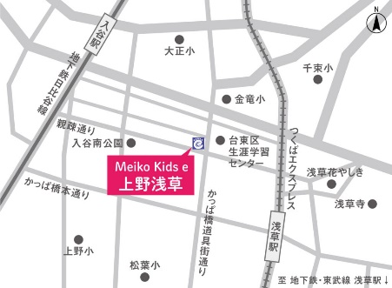
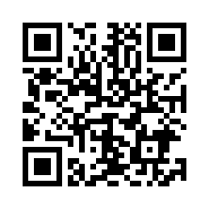
12.19(MON)-23(FRI)
16:00~
事前カウンセリング
16:15~
４ Skills Lesson
16：15-18：00
17:00~
クリスマスアクティビティ
17:40~
フォニックスタイム
18:00~
報告カウンセリング
※スケジュールは小学生のものです。幼児はお問い合わせください。
※上記は一例です。変更になる場合がございます。
幼児～小6対象
12/17
幼児 (年少～年中) 10:00-12:00
土
1,600円（税込）
小学生
(年長～小６) 13：00～15：00
明光キッズe 上野浅草スクール
お申し込みはこちらから 申込締切:12/4(日)
明光キッズe 上野浅草校
〒111-0036 東京都台東区松が谷4-1-12 1F
TEL:03-6802-8601
［受付時間］月～金11:00～ 19:00（土日祝日お休み）

Slide 2
12.19(MON)-23(FRI)
幼児コース(年少～年長)
15:15～
受付開始
15:15-17：00
15:30～
4skills Lesson
16:15～
クリスマスアクティビティ
17：00
終了
※上記は一例です。変更になる場合がございます。
幼児～小6対象
12/17
幼児 (年少～年中) 10:00-12:00
土
1,600円（税込）
小学生
(年長～小６) 13：00～15：00
明光キッズe 上野浅草スクール
お申し込みはこちらから 申込締切:12/4(日)
明光キッズe 上野浅草校
〒111-0036 東京都台東区松が谷4-1-12 1F
TEL:03-6802-8601
［受付時間］月～金11:00～ 19:00（土日祝日お休み）

